Slide 1
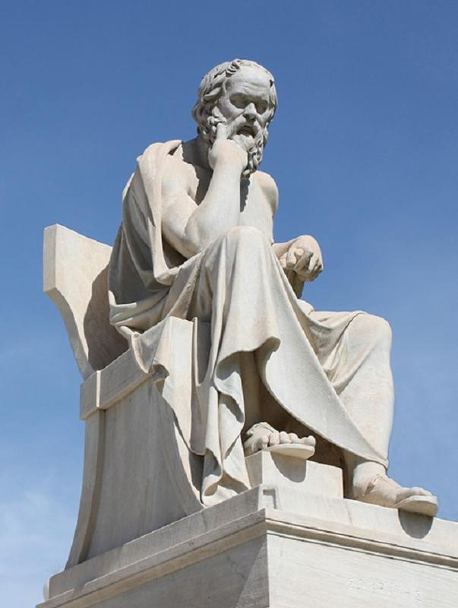
Сократ

Slide 2
Я знаю, что ничего не знаю.
Познай самого себя.
Заговори, чтобы я тебя увидел.

Slide 3


Slide 4
Глаголы обозначают процесс и выражают это значение в формах вида, залога, лица, числа, рода, времени, наклонения.

Slide 5
Понятие процесса предполагает изменения. Любые изменения происходят во времени.
Значение времени, временной протяжённости является характерным признаком любого глагола.

Slide 6
Под процессом подразумеваются разнообразные явления:

Slide 7
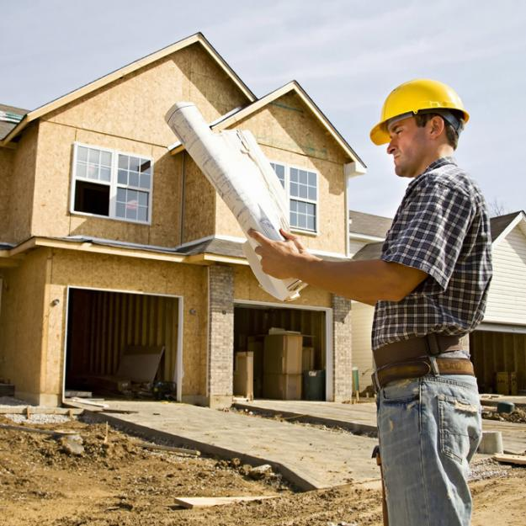
действие
(читать письмо, построить дом и т. п.),

Slide 8
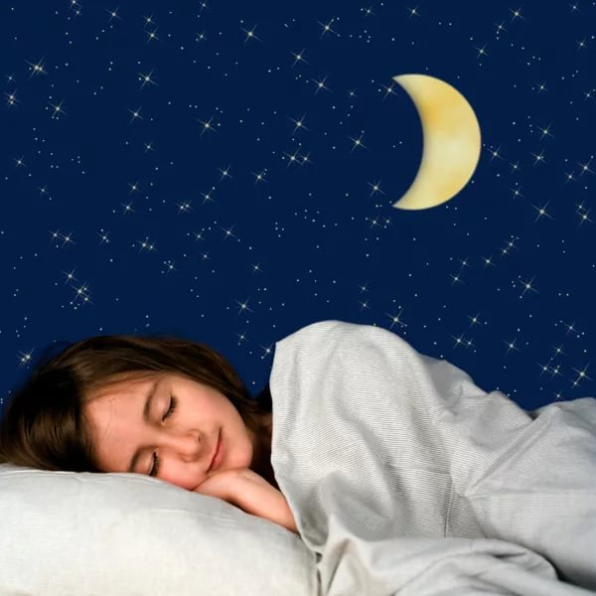
состояние (спать, радоваться, грустить и т. п.),

Slide 9
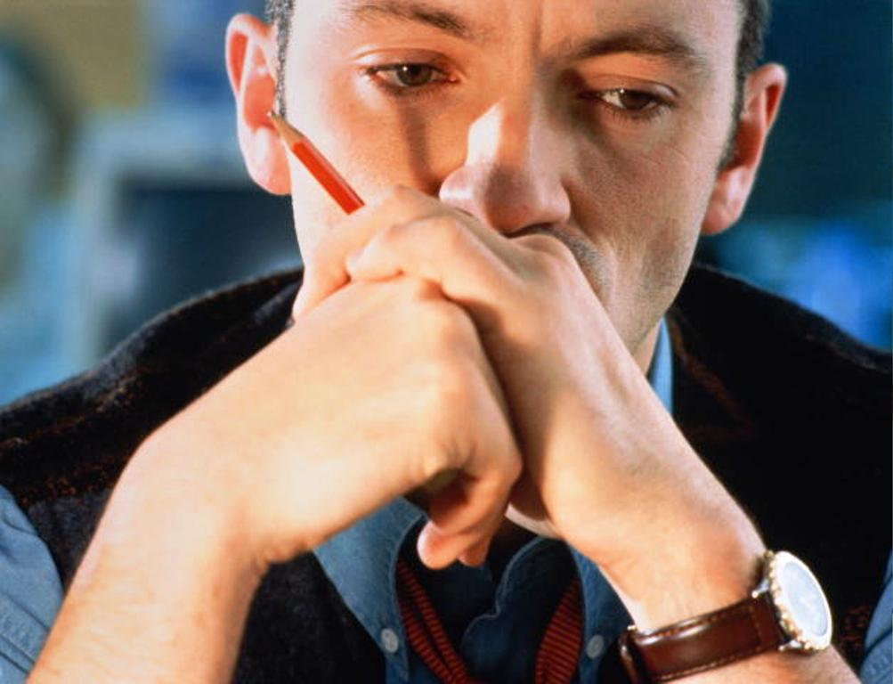
мысль (думать, понимать, размышлять и т. п.),

Slide 10
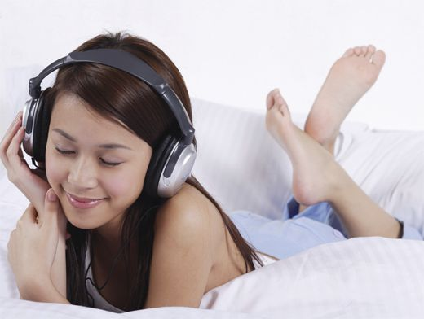
восприятие (видеть, слушать, слышать и т. п.).

Slide 11
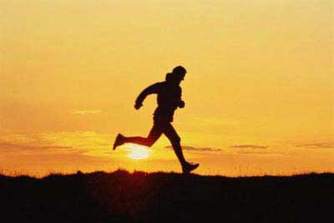
перемещение в пространстве (бежать, прилететь, добраться и т. п.),

Slide 12
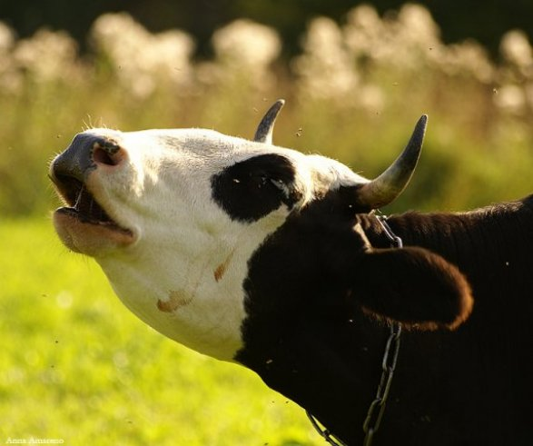
речь, а также различные звуковые явления (говорить, шептать, шуметь, свистеть, мычать и т. п.),

Slide 13
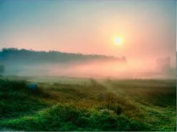
проявление и изменение признака (теплеть, умнеть, стареть, светлеть и т. п.),

Slide 14
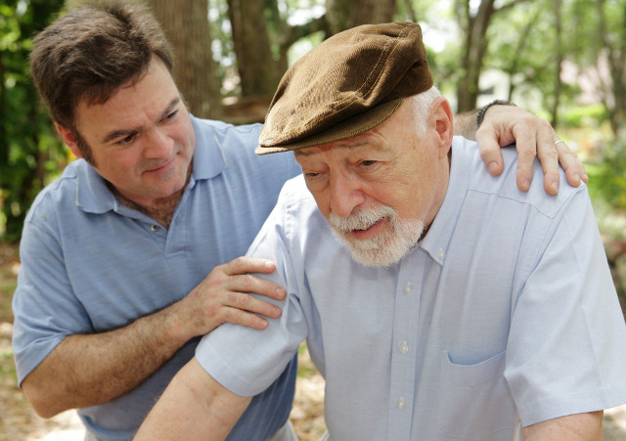
Значением процесса обладают также глаголы, обозначающие взаимоотношения людей (любить, уважать, презирать и т. п.).

Slide 15

В виде процесса представлены в языке и значения глаголов типа обладать, иметь, стоить, отсутствовать, состоять, знать и др.

Slide 16
В сравнении с остальными частями речи глагол имеет самый богатый набор грамматических категорий.

Slide 17
У глагола семь грамматических категорий.

Slide 18
Грамматические формы глагола делятся на два разряда:
1) неопределенная форма (инфинитив);
2) личные (спрягаемые) формы.

Slide 19
Личные формы выражают значения вида, залога, лица, числа, времени, наклонения.

Slide 20
Формы прошедшего времени и сослагательного наклонения обладают также значением рода.

Slide 21
Инфинитив является неспрягаемой (неличной) формой глагола.

Slide 22
Неопределенная форма глагола (инфинитив).

Slide 23
Эта форма глагола получила название неопределенной потому, что она, обозначает процесс, действие, но не указывает на лицо, которое осуществляет это действие.

Slide 24
Инфинитив содержит минимальную грамматическую информацию, имеет более простой состав, чем другие формы глагола.

Slide 25
Неопределенная форма глагола оканчивается на -ть, -ти, -чь.

Slide 26
Среди них самым распространенным показателем инфинитива является -ть.

Slide 27
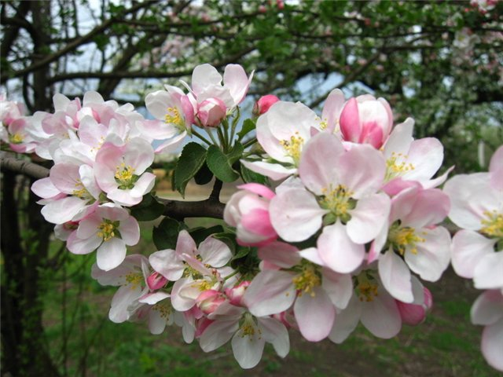
В небольшой группе глаголов инфинитив оформлен при помощи непродуктивного -ти: идти, везти, ползти, спасти, расти, вести, цвести, нести.

Slide 28
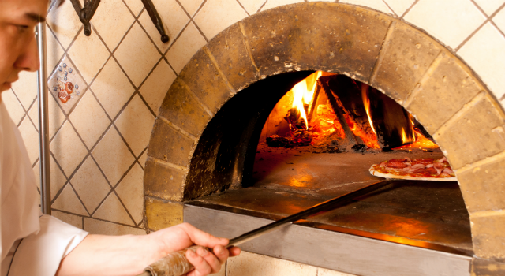
Неопределенная форма на -чь встречается в небольшой группе глаголов. В нее входят жечь, лечь, печь, беречь, течь, стричь, мочь, помочь, и т.д.

Slide 29
Основы глагола.

Slide 30
В отличие от имен существительных и прилагательных глагол, как правило, обладает двумя формообразующими основами, которые у большинства глагольных слов отличаются по своему составу.

Slide 31
Основа неопределённой формы остается, если отбросить суффиксы инфинитива -ть и -/ти.

Slide 32
Основа настоящего времени получается путем отделения окончаний 3-го л. мн. ч. в форме настоящего (или простого будущего) времени.

Slide 33
От каждой основы образуется строго определенный набор форм:

Slide 34
от основы инфинитива — формы прошедшего времени, сослагательного наклонения
(сдела(ть) — сдела + л, сдела + л бы; мы(ть) — мы + л, мы + л бы),

Slide 35
от основы настоящего (простого будущего) времени — формы настоящего и простого будущего времени, повелительного наклонения (дела/ делаj + у, делаj + эшь, делай)

Slide 36
Задание. Определите 2 вида основы у каждого глагола. Проспрягайте их. писать, спать, искать, петь, сесть, лечь, взять, брать.

